Slide 1

Частное дошкольное образовательное учреждение
Детский сад №103 Открытого Акционерного Общества "Российские железные дороги»
Наш адрес: 397904 Воронежская область,
г. Лиски, ул.Трудовые резервы д.90,
Тел.: 8(47391)7-33-20,4-67-93,4-55-49
электронный адрес: ndouds103@mail.ru
Ссылка на сайт ДОУ: https://ds103-rzd.edu-sites.ru/
Педагогических работников -26
Количество воспитанников -189

Slide 2
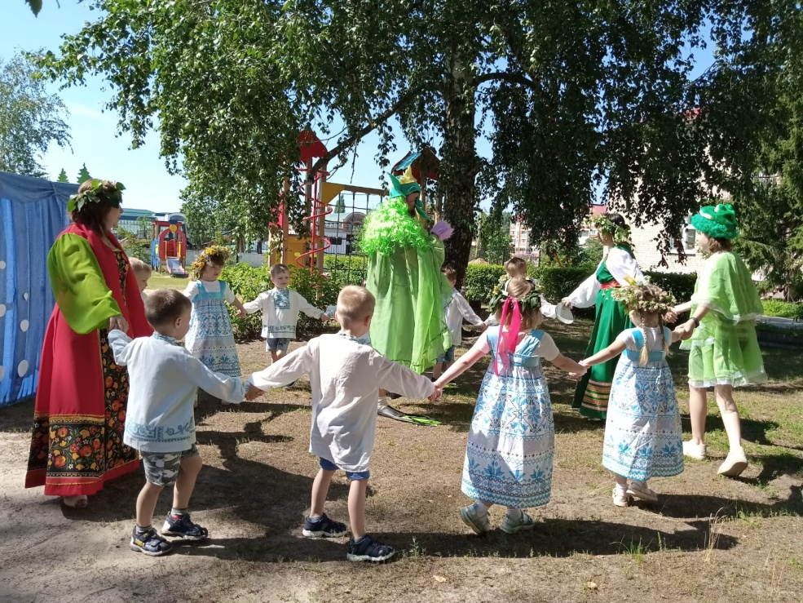
Использование фольклора в развитии детей дошкольного возраста
«Чудесный мир народного творчества»

Slide 3
Подсевалова Елена Петровна – ВКК, педагогический стаж 29 лет
Девиз: «От того, кто будет воспитывать ребёнка, зависит его будущее, его мировоззрение, вся его жизнь…
Достижения:
Почетная грамота Отдела образования администрации Лискинского муниципального района
Благодарственное письмо начальника Юго-Восточной детской железной дороги за подготовку участников ежегодного творческого конкурса «Моя железная дорога: увлекательное путешествие вчера, сегодня, завтра»
Благодарность начальника Юго-Восточной железной дороги
Лауреат всероссийского конкурса «Лучший педагогический работник ОАО «РЖД»
Знак второй степени «За заслуги перед ЮВЖД» начальника Юго-Восточной железной дороги
Именные часы начальника Юго-Восточной железной дороги
Является автором рецензированной программы по театрализованной деятельности в ДОУ «Театр, где живет сказка»

Slide 4
Актуальность:
В то время, как стремительно развивается мир, в жизнь внедряется компьютеризация, народный язык начинает терять эмоциональность и значимость.
Многие люди забыли о своих русских ценностях. Родители детей «делают» часто карьеру, заняты домашним бытом им некогда рассказать сказку, спеть колыбельную. Дети растут на иностранных мультфильмах, компьютерных играх, мечтают быть супергероями, блогерами т.е.происходить подменна истинных ценностей;
Мы не должны забывать свое культурное наследие, наши памятники, литературу, язык, живопись и т.д. Национальные отличия сохранятся для будущих поколений , если мы будем озабочены воспитанием душ, а не только передачей знаний».
Именно родная культура должна найти дорогу к сердцу, душе ребенка и лежать в основе его личности.

Slide 5
Цель работы: формирование у детей дошкольного возраста «базиса культуры» на основе ознакомления с бытом и жизнью родного народа, его характером, присущими ему нравственными ценностями, традициями, особенностями культуры
Задачи:
1. Создать систему работы, по приобщению детей к истокам русской народной культуры на специально организованных занятиях.
2. Привлечь родителей в воспитательно-образовательный процесс через проведение русских народных подвижных игр, знакомство с календарными праздниками, их обычаями и традициями.
3.Создать условия для самостоятельного отражения полученных знаний, умений детьми.
4. Воспитывать интерес и любовь к русской национальной культуре, народному творчеству, обычаям, традициям, обрядам, народному календарю, к народным играм.
5. Использовать все виды фольклора (сказки, песенки, потешки, заклички, пословицы, поговорки, загадки, хороводы), так как фольклор является богатейшим источником познавательного и нравственного развития детей.
6. Знакомство детей с народными праздниками и традициями, народными играми.

Slide 6

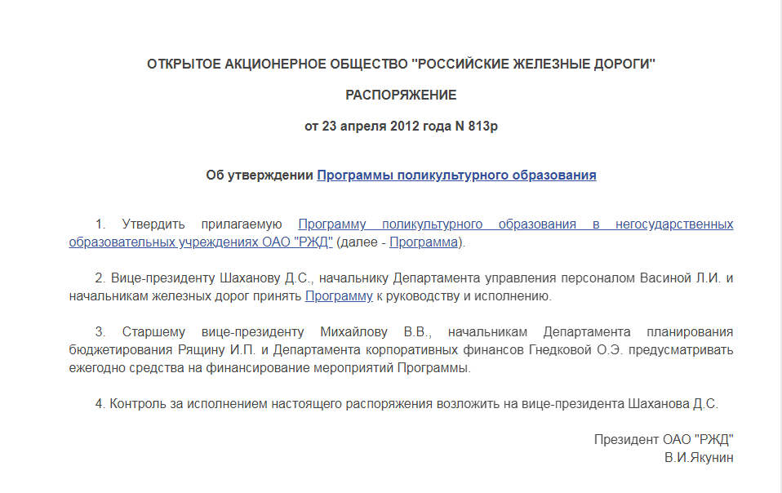

Slide 7

В своей работе используем парциальную программу
«Приобщение детей к истокам русской народной культуры» О.Л. Князевой, М.Д. Маханевой,
которая является вариативной частью Основной Образовательной Программы
детского сада.

Slide 8



Slide 9
Не вовлечены
Мало вовлечены
Вовлечены

Slide 10
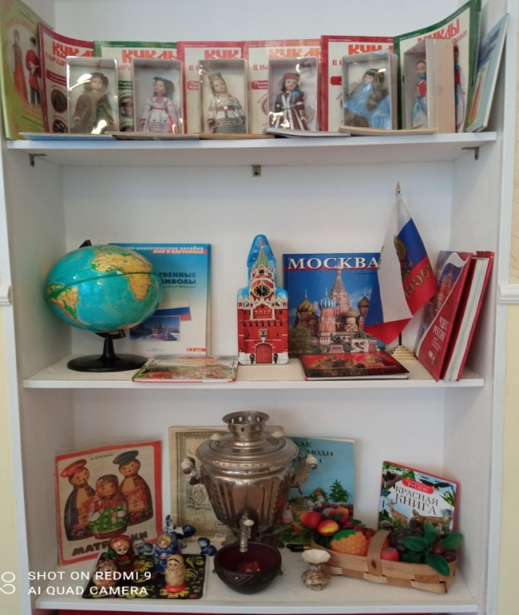
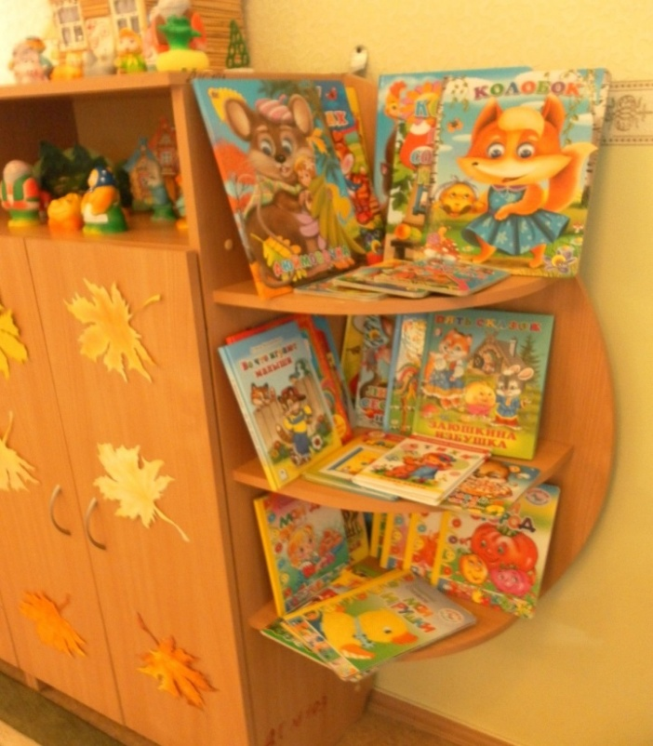
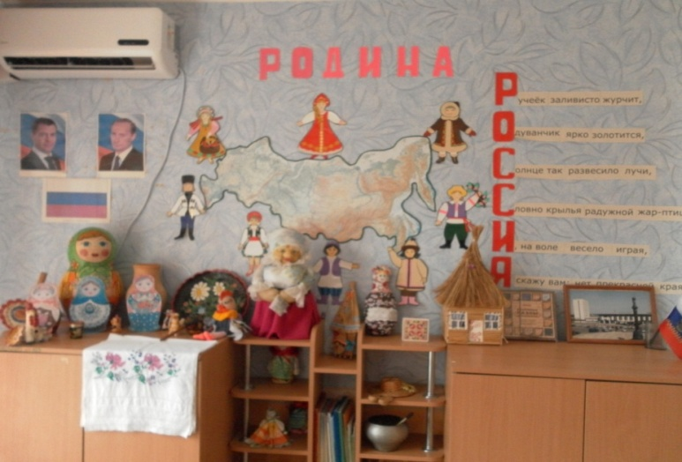
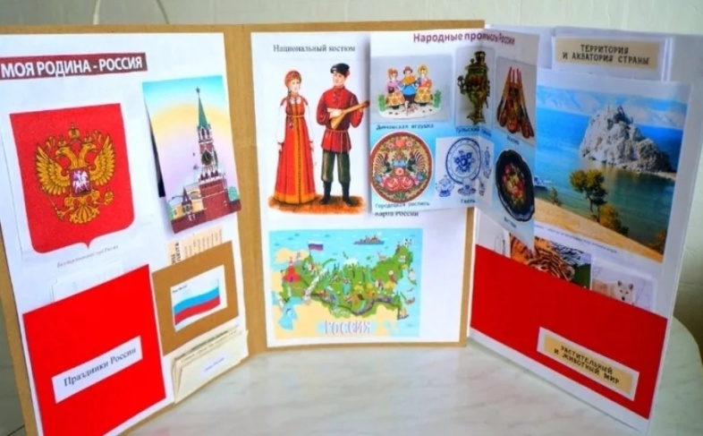
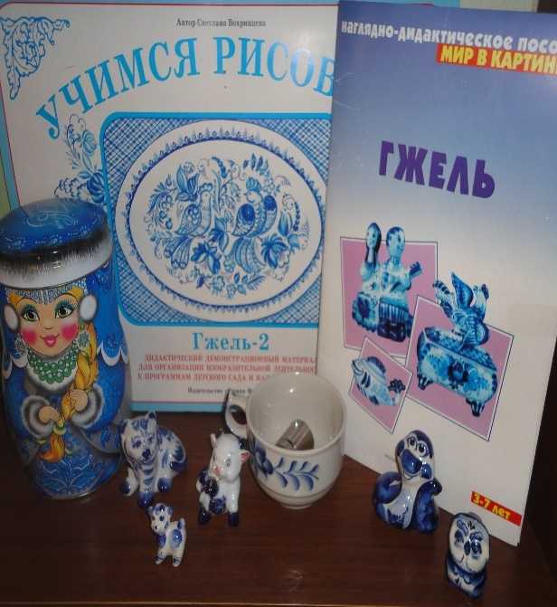
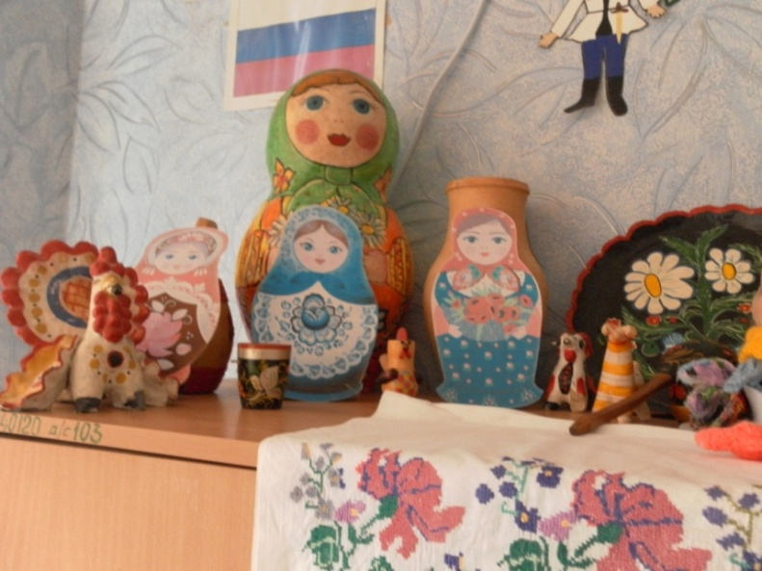

Slide 11
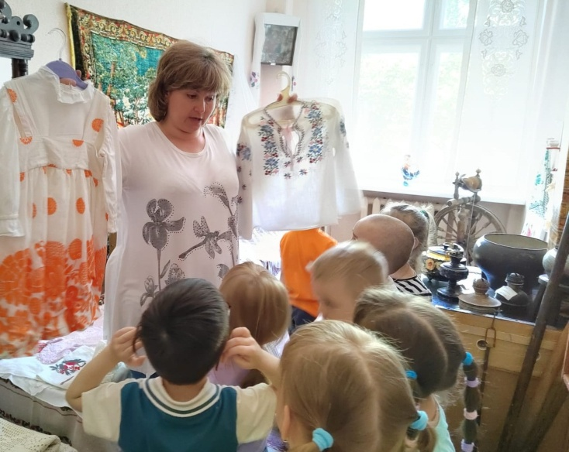
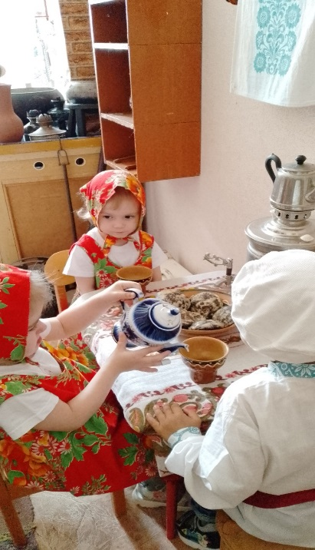
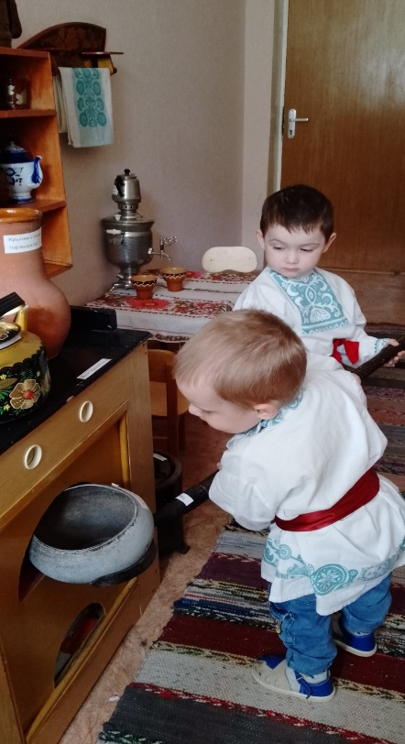
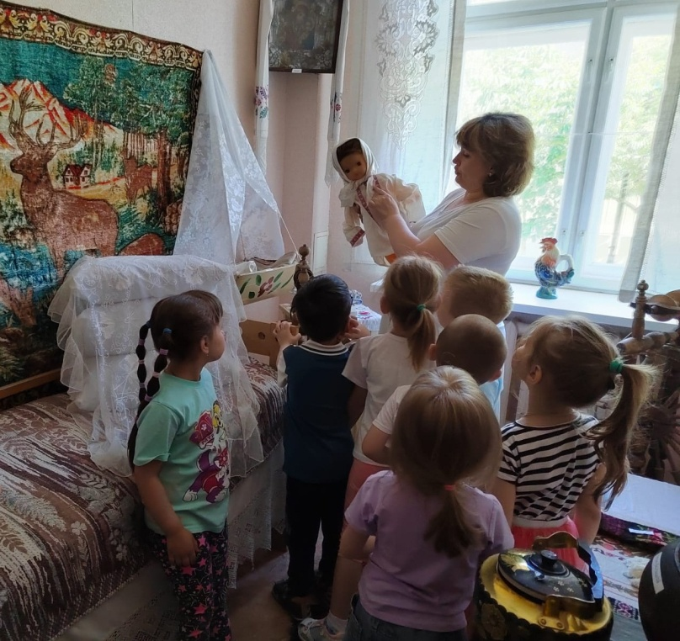

Slide 12
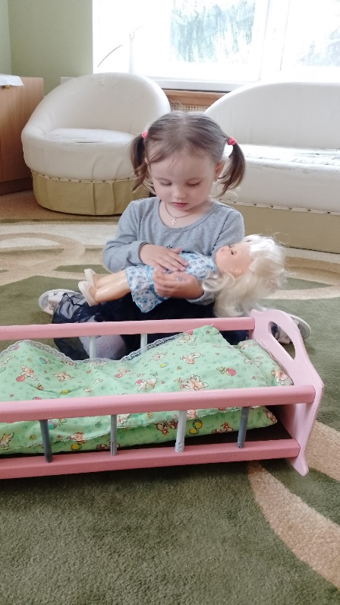
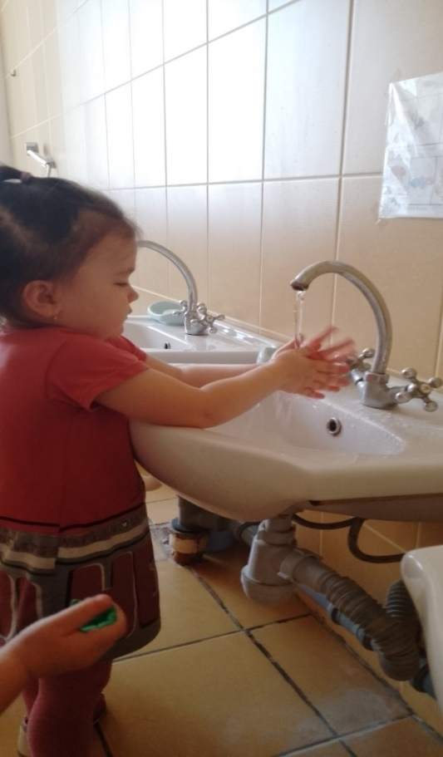
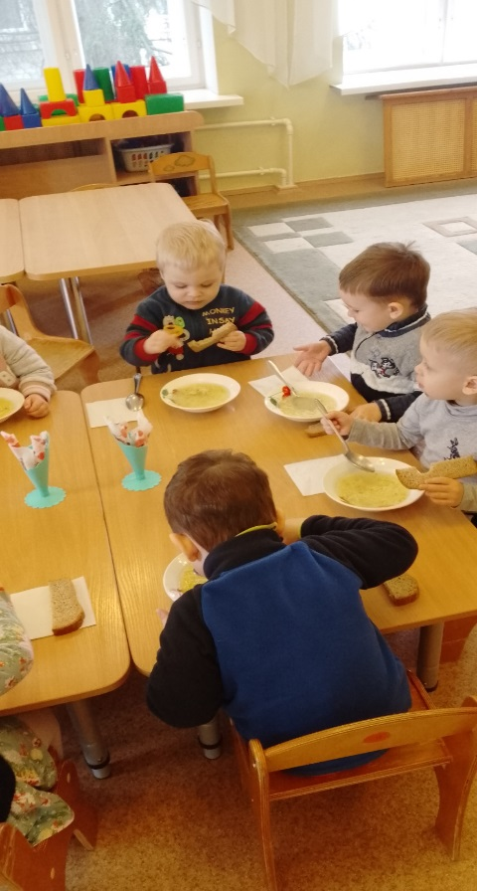
Работа с детьми в режимных моментах:
Каша вкусная дымится,
Леша кашу есть садится,
Очень каша хороша,
Ели кашу неспеша.
Ложка за ложкой,
Ели понемножку.
Баю-баю-баюшок,
Ляжет дочка на пушок.
На пуховую кровать
Будет дочка крепко спать.
Водичка, водичка, умой мое личико

Slide 13
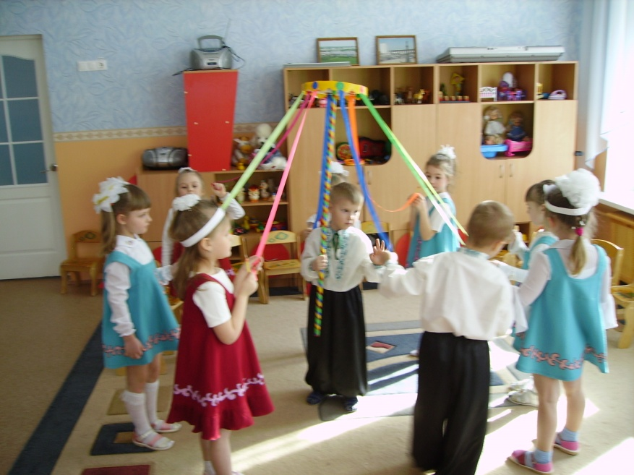
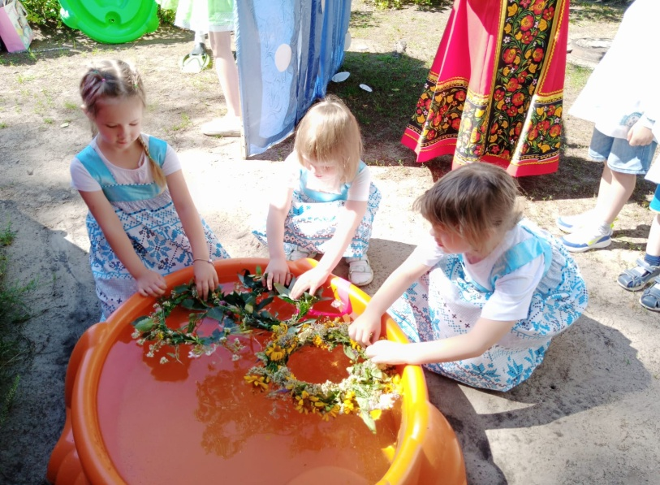
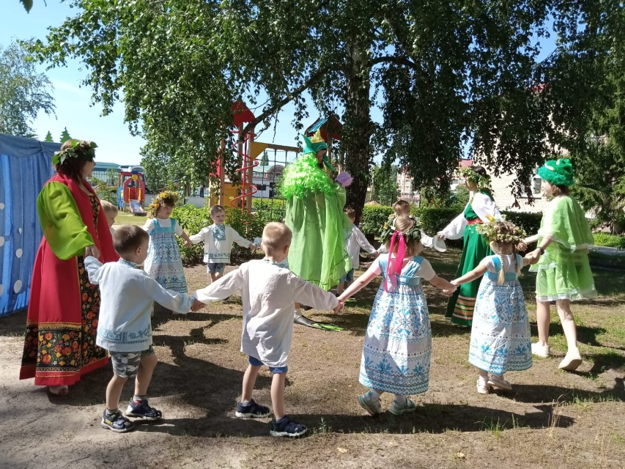
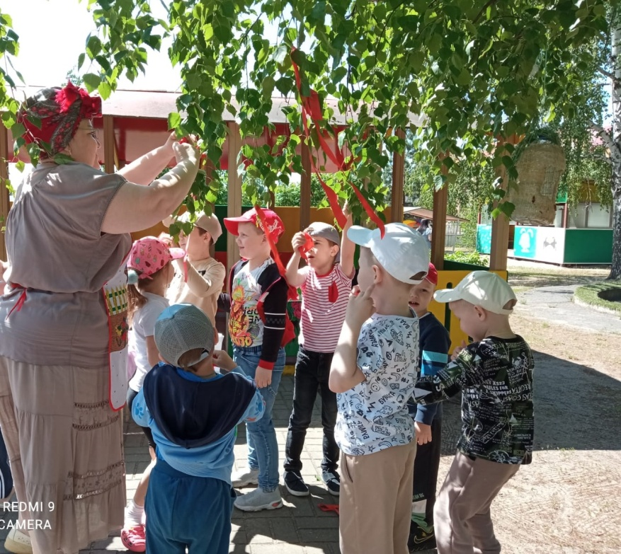

Slide 14
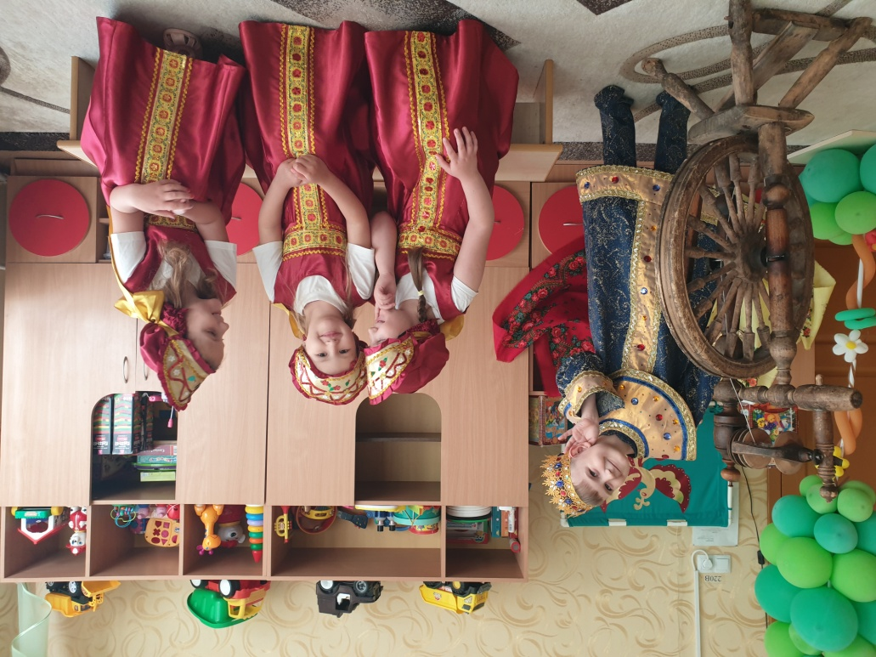
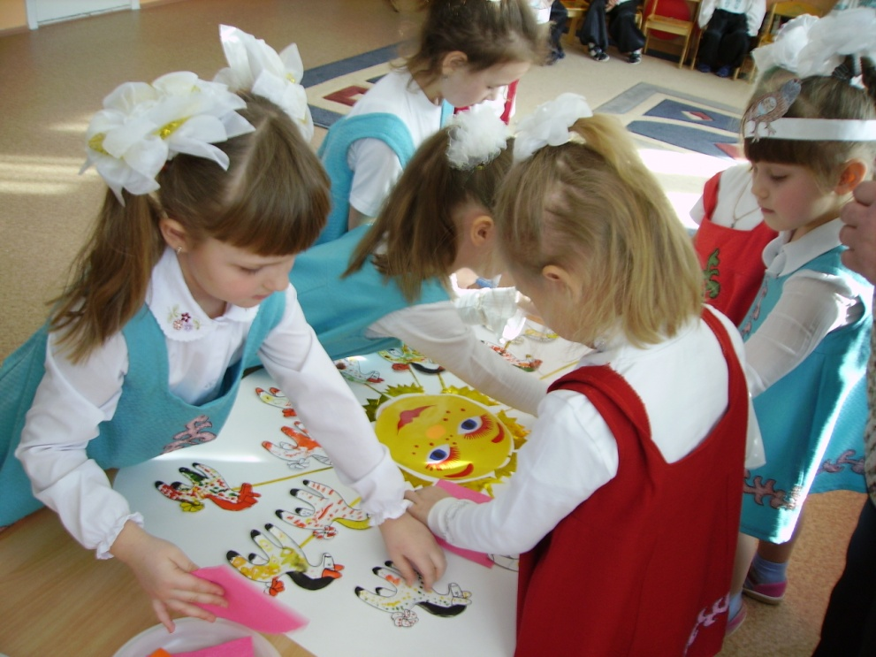
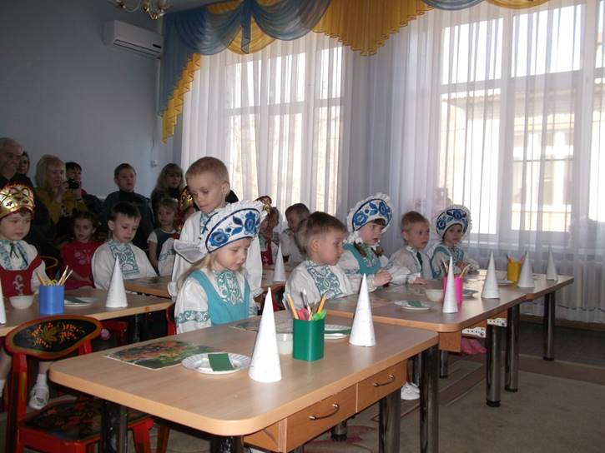
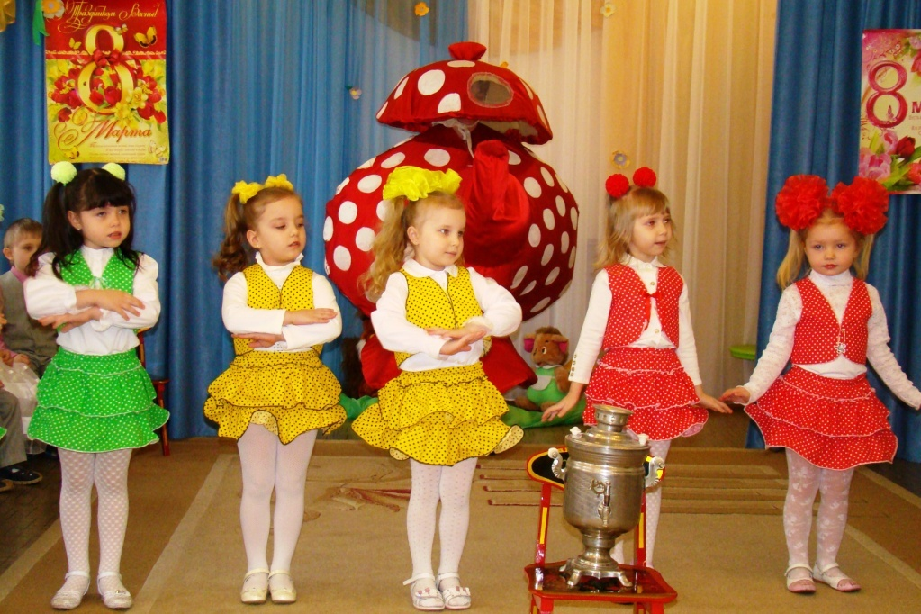

Slide 15
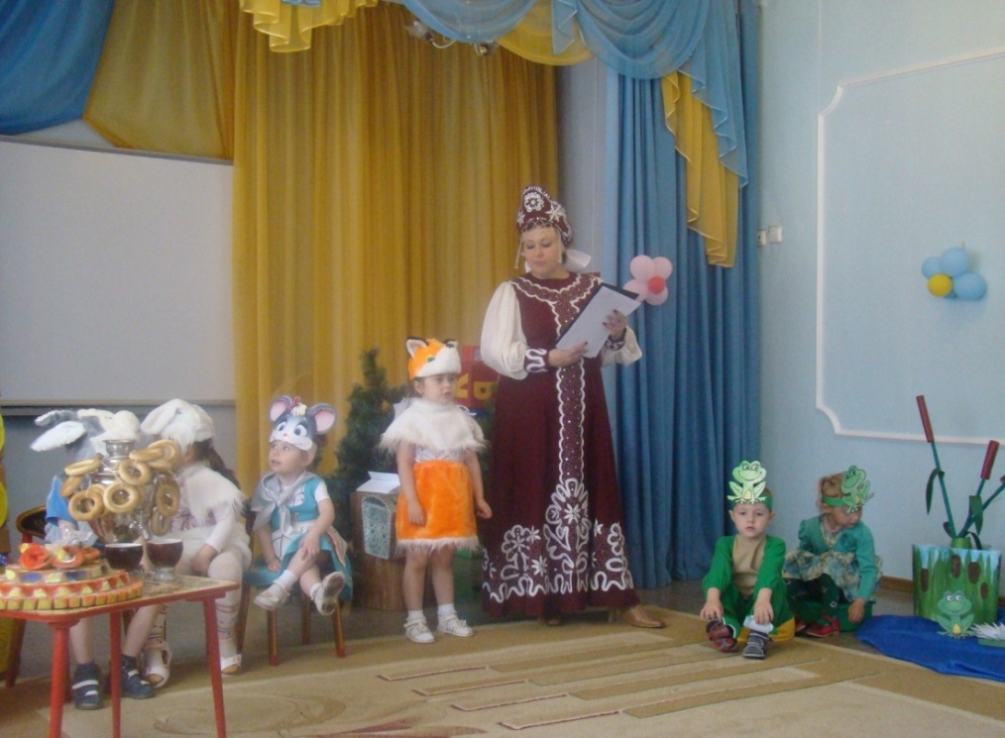
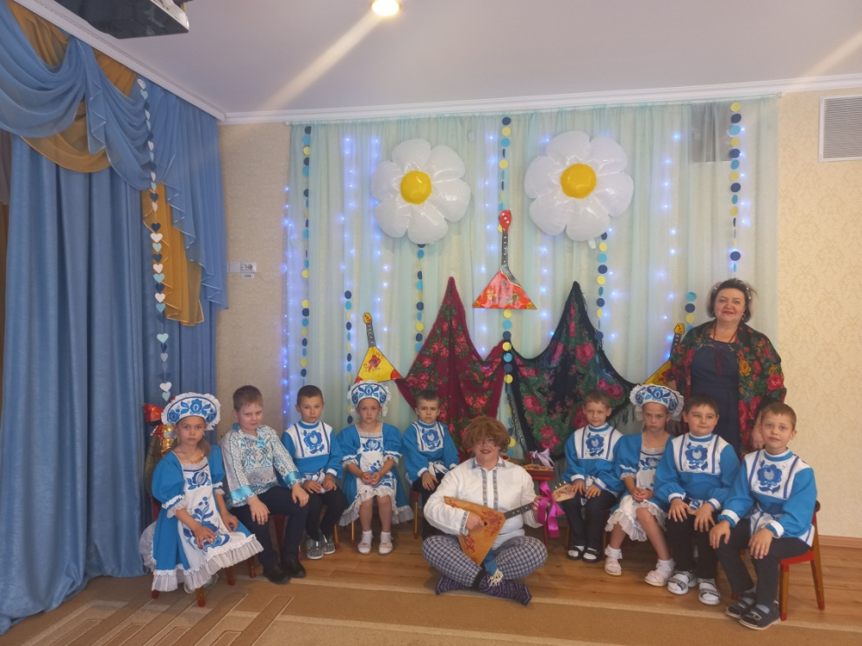
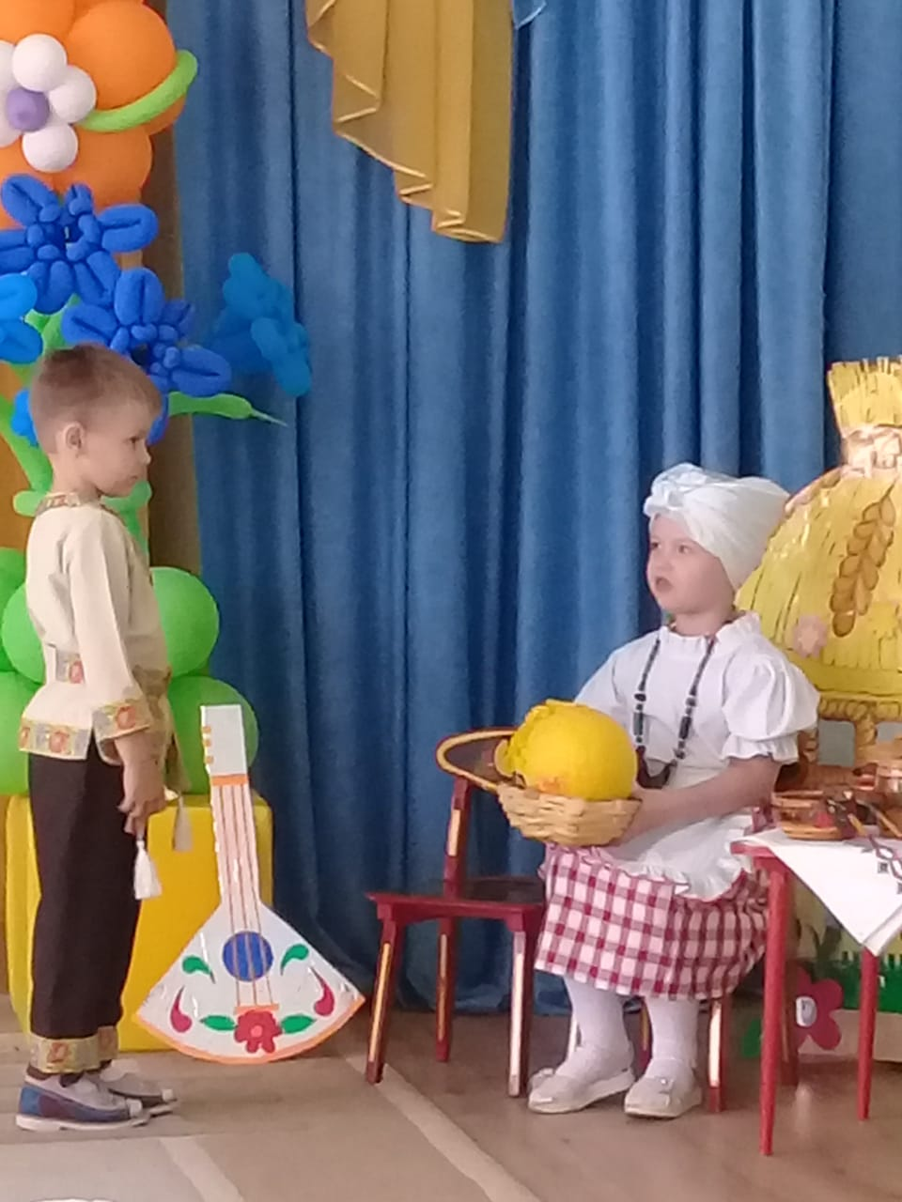
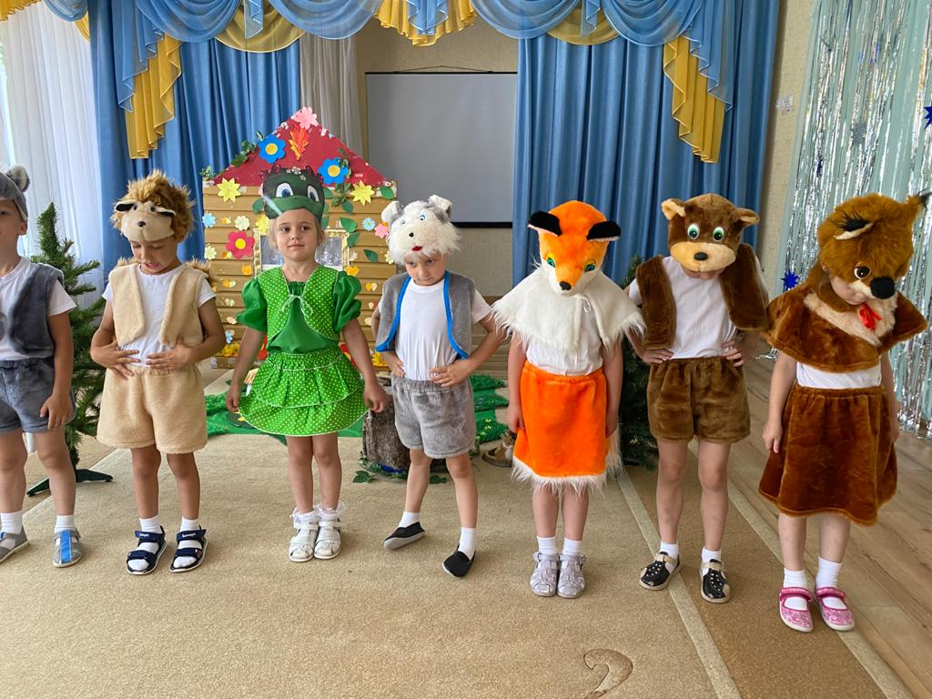

Slide 16

Вывод:
Ценность детского фольклора заключается в том, что с его помощью взрослый легко устанавливает с ребенком эмоциональный контакт, эмоциональное общение. Интересное содержание, богатство фантазии, яркие художественные образы привлекают внимание ребенка, доставляют ему радость и в тоже время оказывают на него свое воспитательное воздействие. Незатейливые по содержанию малые формы народного поэтического творчества таят в себе богатства – речевые, смысловые, звуковые.

Slide 17
Ссылки на ключевые публикации,
иллюстрирующие результаты практики
«У самовара я и моя Маша»
Статья в газете «Лискинские известия»
https://disk.yandex.ru/i/JGfGQ8Px_SzM2g
«Она была в Париже»
Статья в газете «Лискинские известия»
https://disk.yandex.ru/i/d1dWReXE0JXhjg
«Байкальский форум»
Статья в газете «Вперед»
https://disk.yandex.ru/i/mLNOaNv4wGcUzQ
«Мастер раскрытия творческих способностей»
Статья в газете «Гудок»
https://s3.eu-north-1.amazonaws.com/edu-sites.ru/elena72_607/fm/очерк%20обо%20мне.jpg
«От печки до Парижа»
Статья в газете «Коммуна»
https://disk.yandex.ru/i/d1dWReXE0JXhjg

